Slide 1

Integrantes: Fernando Aedo
Marcelo Castillo
Juan Cid
Fernando Yañez
Profesor: Víctor Valenzuela

Slide 2


buskajob
Buskajob es una web online orientada a aquellos profesionales que buscan un trabajo acorde a sus especialidades y también empresas que buscan profesionales en un área laboral. Se centra más en los egresados para que puedan ver una empresa acorde a sus estudios o área de especialidad, gracias al perfil de empresa que permite ver el historial de ella a cualquier usuario registrado, y a su vez permite a las empresas ver el perfil del trabajador.

Slide 3
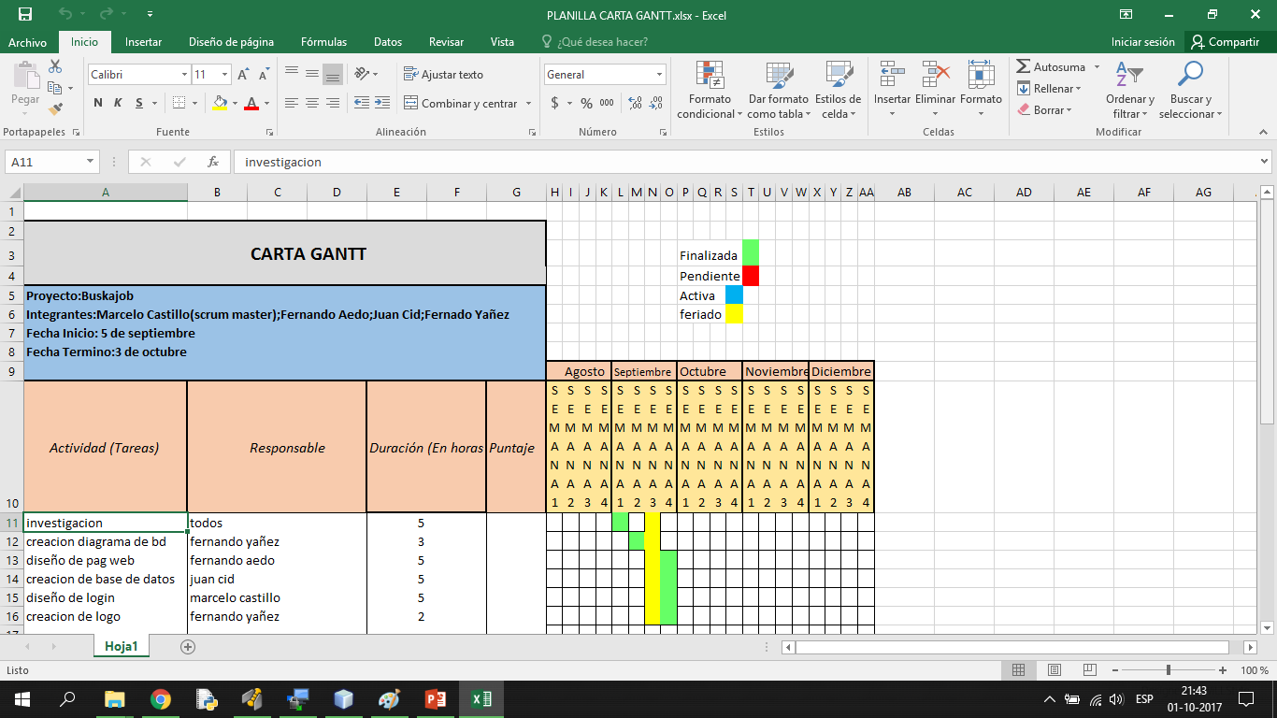
SprintBackLog y de BurnDown Chart

Slide 4
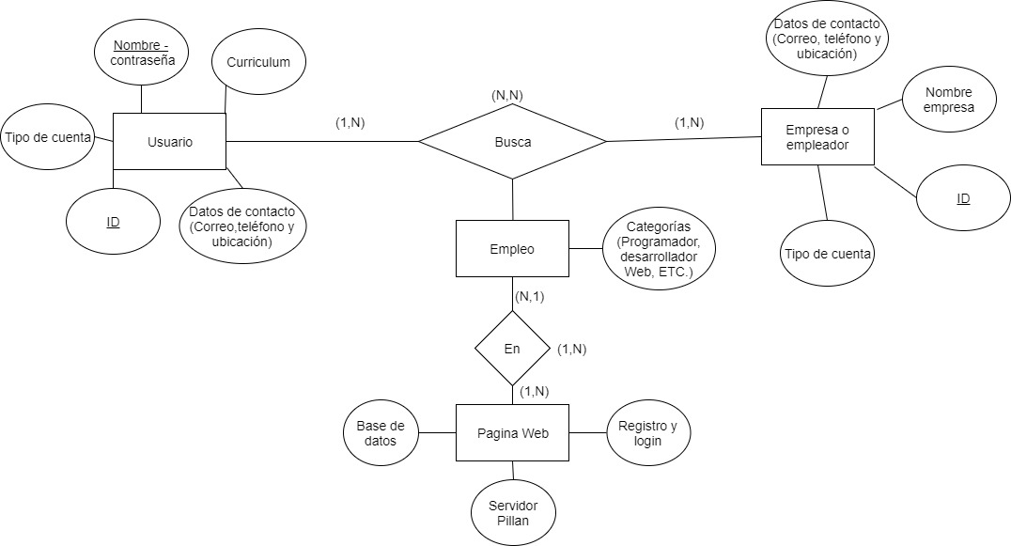
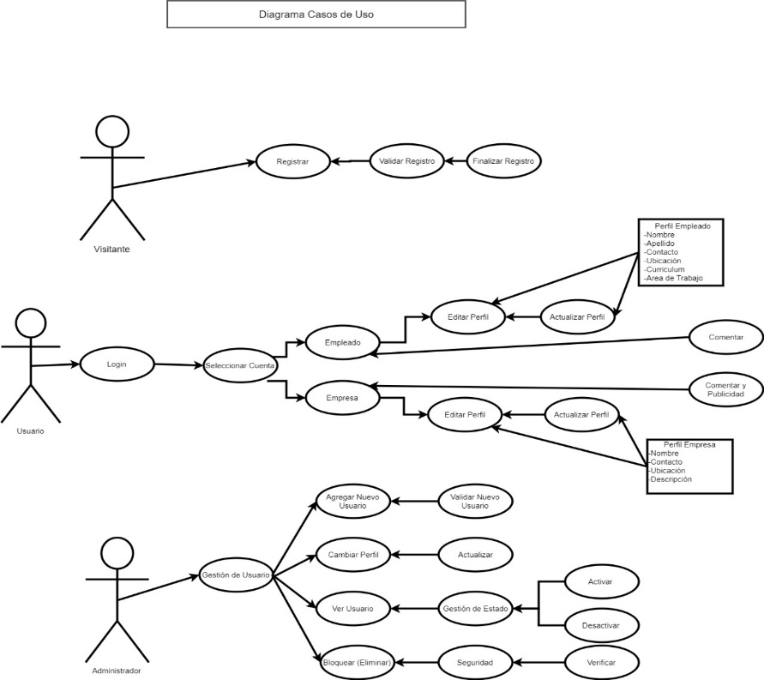
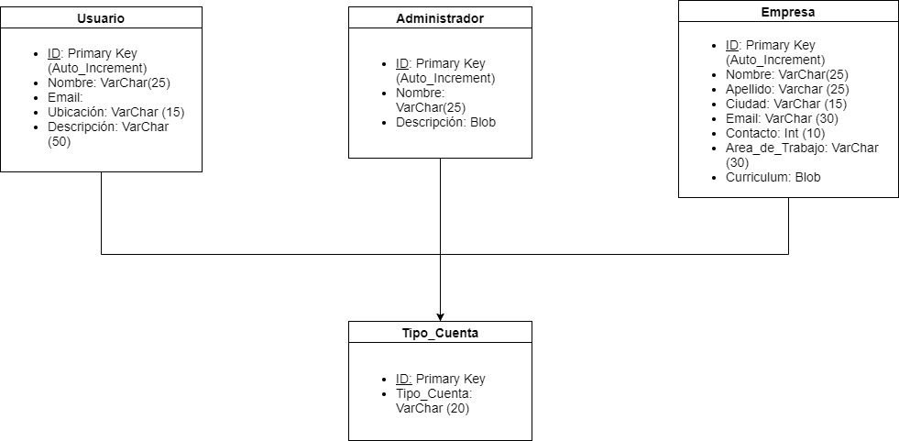
Diagramas mejorados
Notes:
evidencia

Slide 5
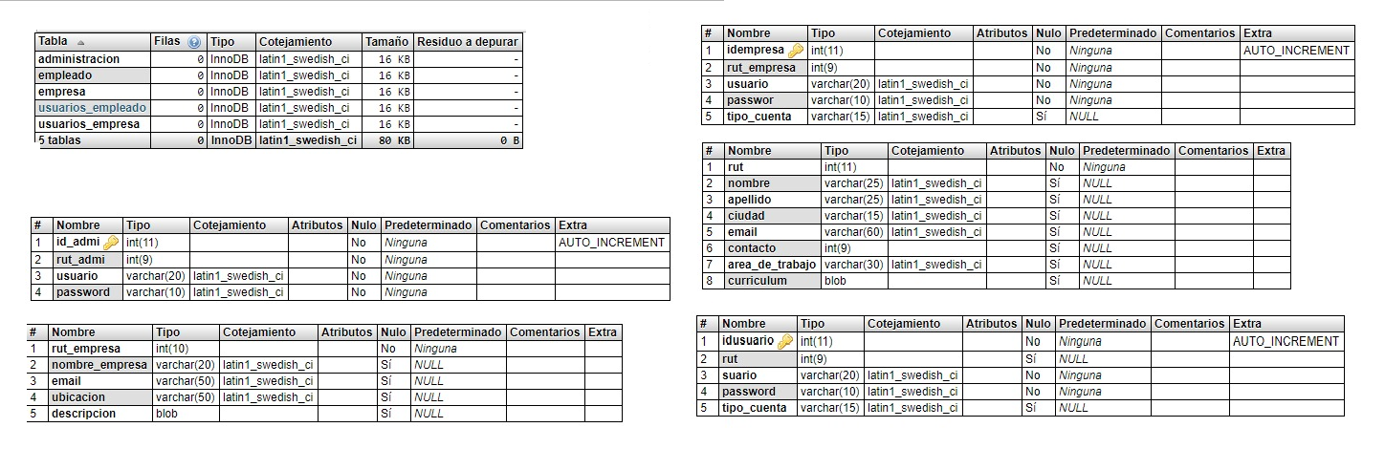
Tablas de base de datos
Notes:
exposición

Slide 6
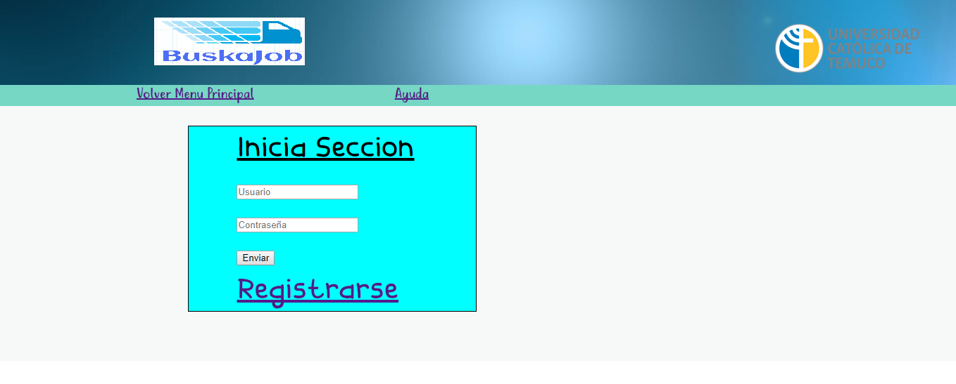
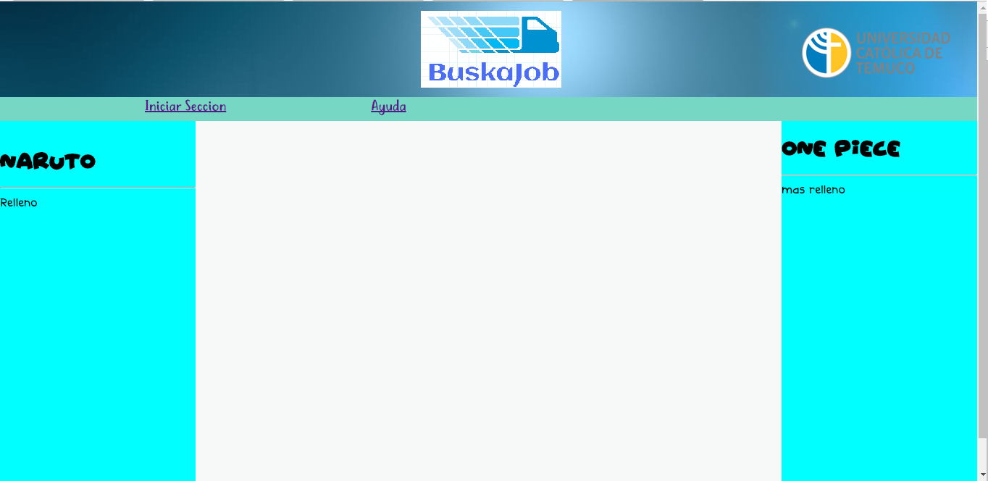
Maquetación de pagina web
Notes:
exposición

Slide 7
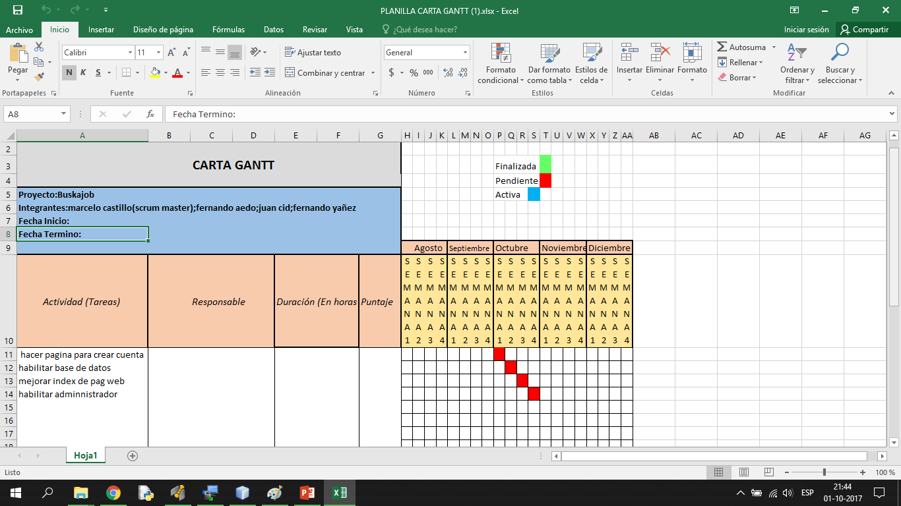
Compromiso

